Slide 1
VAE theory and application
变分自编码器
蔡泽锋 10.11

Slide 2
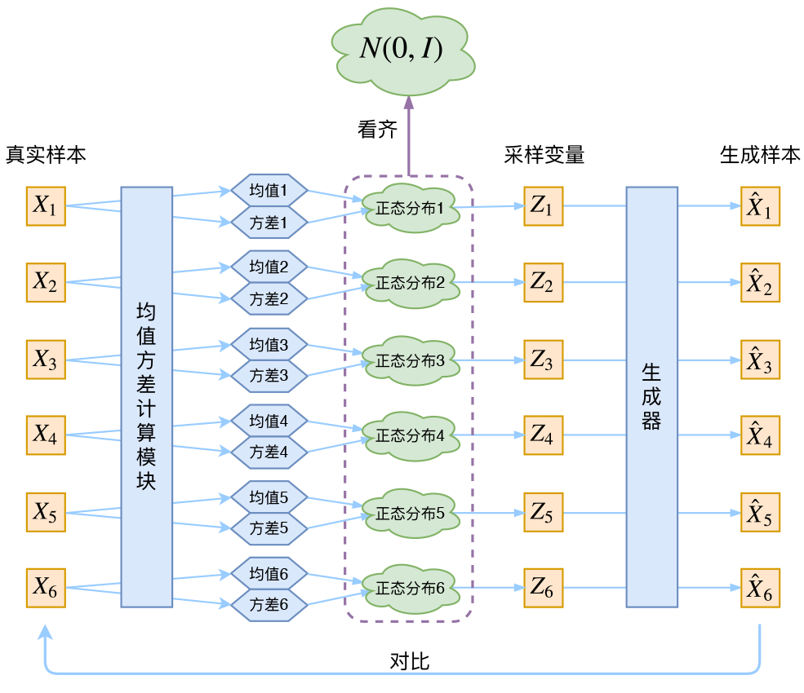

Slide 3
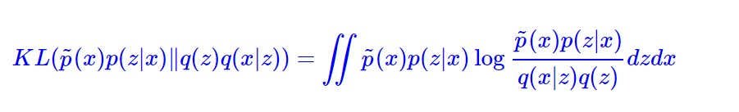
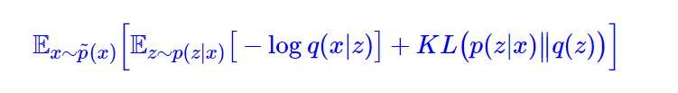
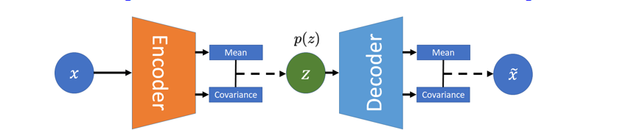
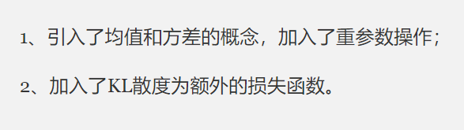
目标函数

Slide 4
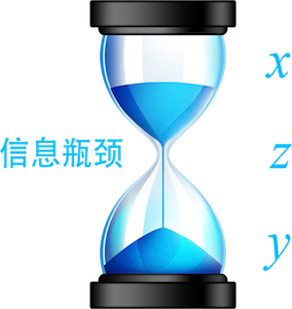
信息瓶颈
所谓信息瓶颈，是一个比较朴素的思想，它说我们面对一个任务，应用试图用最少的信息来完成。
为什么更低的成本／更少的信息就能得到更好的泛化能力？
这不难理解，比如在公司中，我们如果要为每个客户都定制一个解决方案，派专人去跟进，那么成本是很大的；如果我们能找出一套普适的方案来，以后只需要在这个方案基础上进行微调，那么成本就会低很多。“普适的方案”是因为我们找到了客户需求的共性和规律，所以很显然，一个成本最低的方案意味着我们能找到一些普适的规律和特性，这就意味着泛化性能。

Slide 5
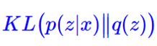
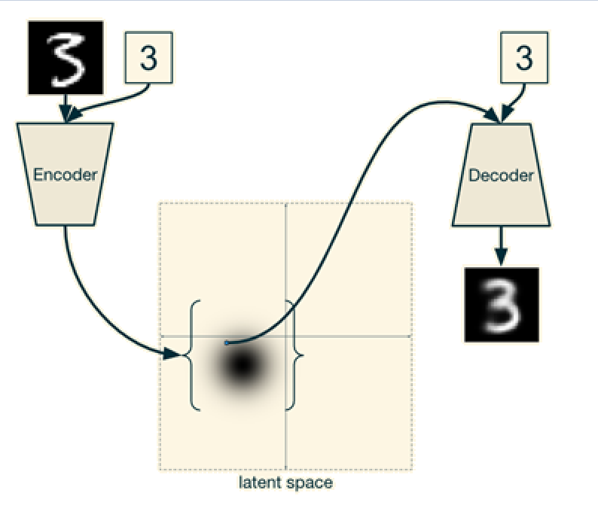
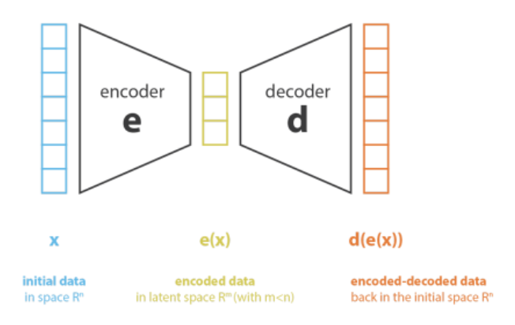
研究方向
1.设计适当的先验分布去缩小ELBO和理想优化目标的差距，设计适当的正则来保证不发生后验崩塌。还有其他一些VAE自身性质的研究，比如AEVAE之类的。
0
2.无监督表征提取，条件生成，无条件生成，风格迁移。

Slide 6
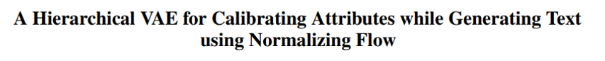
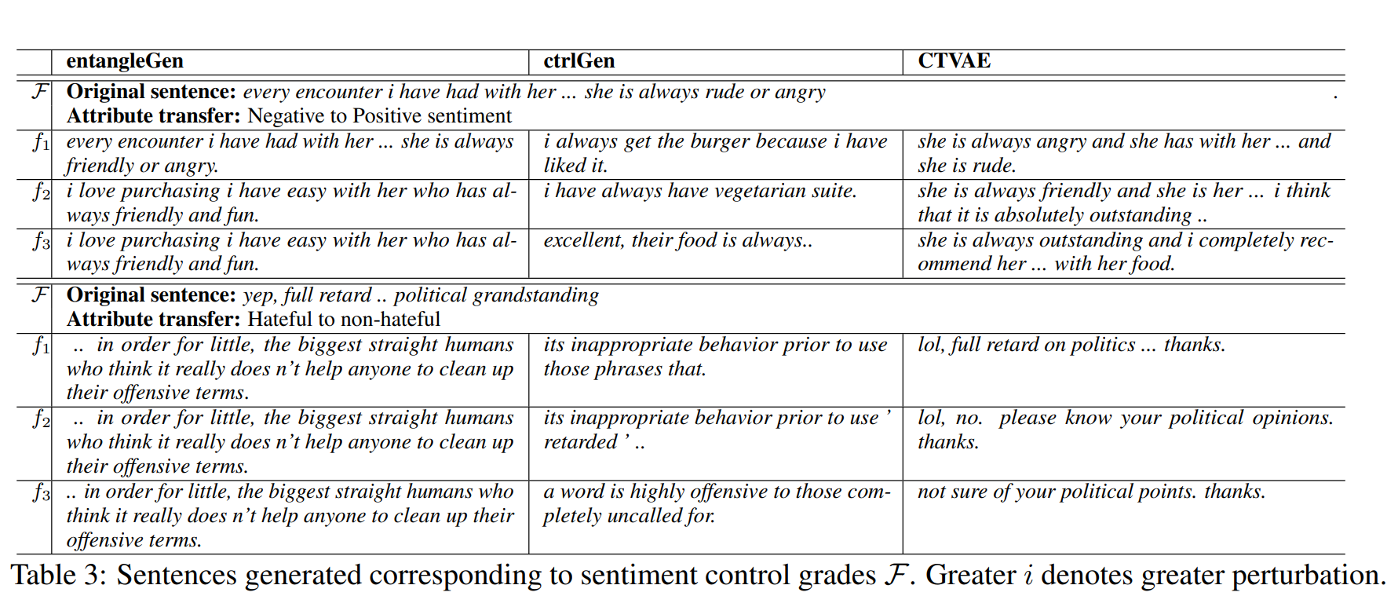
Published as a conference paper at ACL 2021

Slide 7
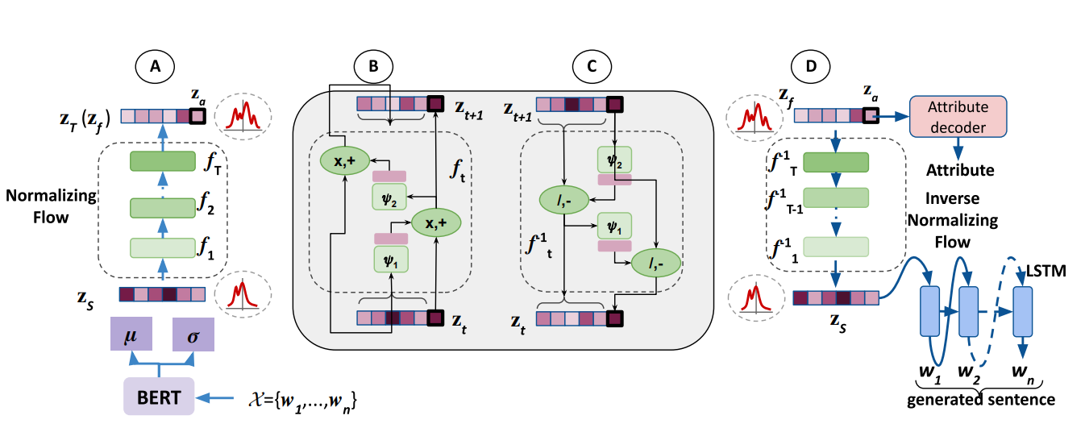
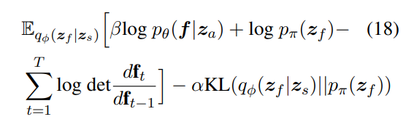
Model overview
smooth regulation of attributes via disentangled attribute space perturbation
natural sentence generation preserving the content.

Slide 8
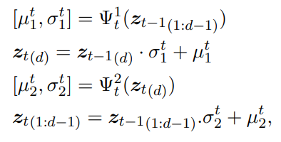
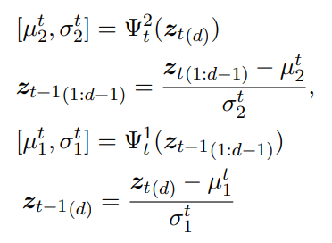
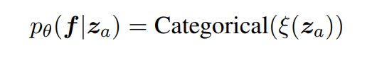
Normalization Flow
Encoding
Decoding

Slide 9
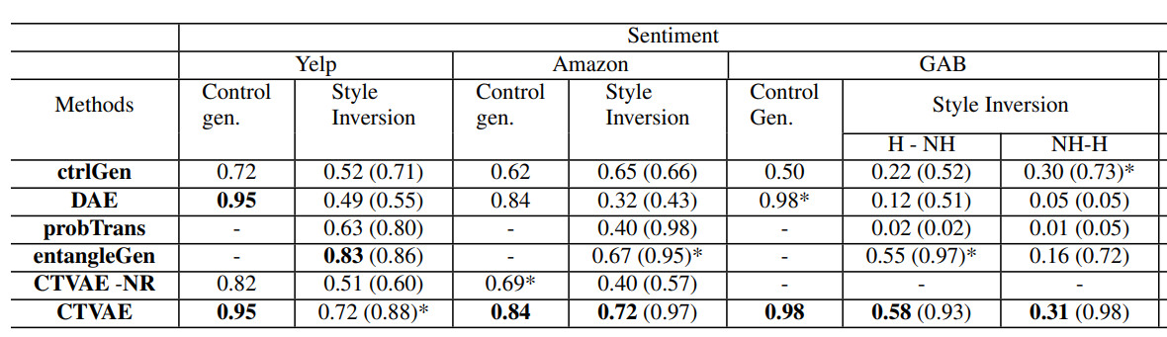
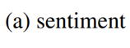
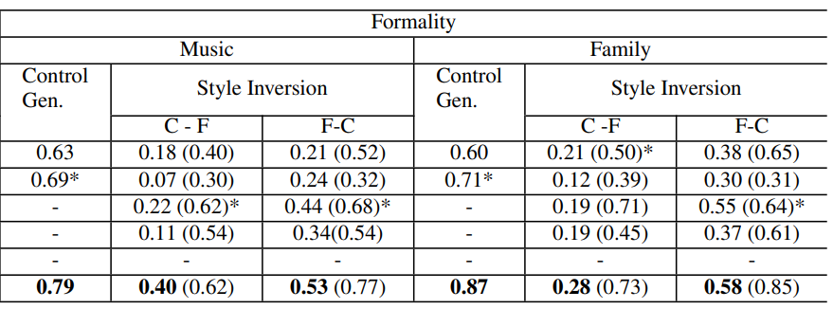
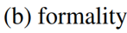
Attribute control and fine-grained transfer

Slide 10
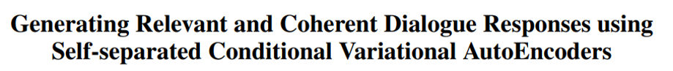
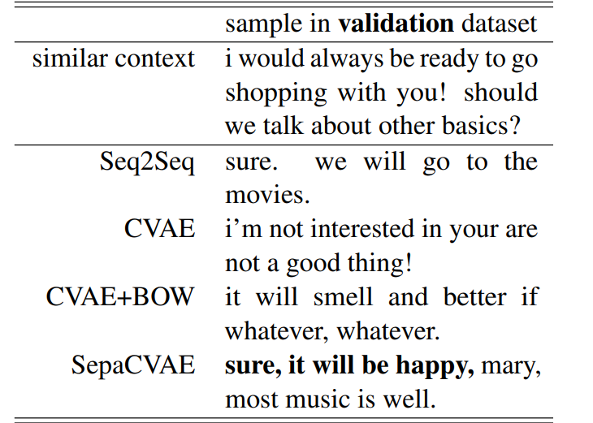
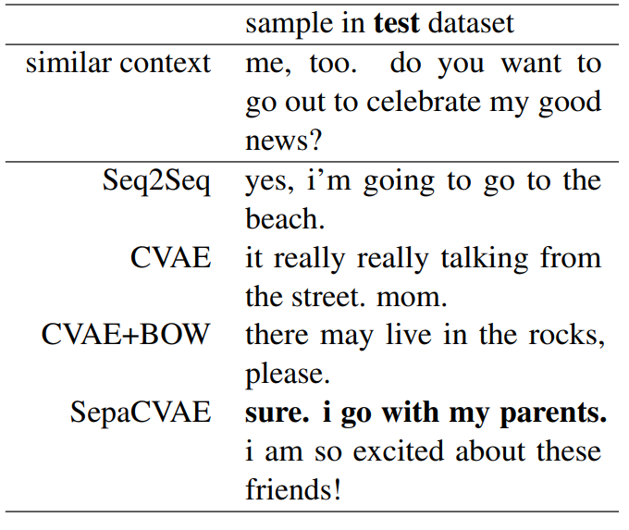
Published as a conference paper at ACL 2021

Slide 11
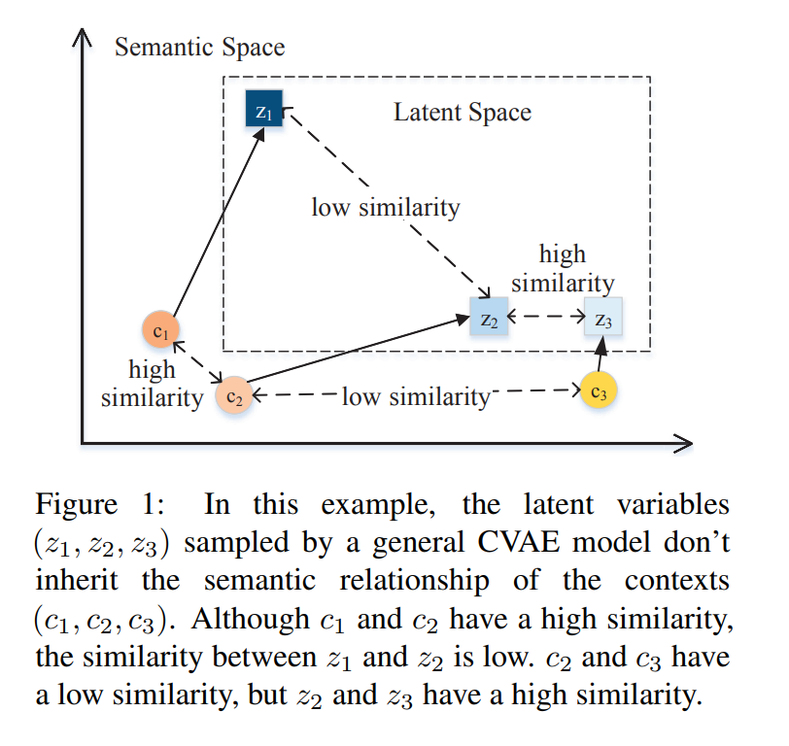
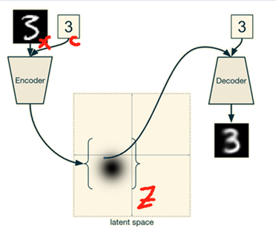

Slide 12
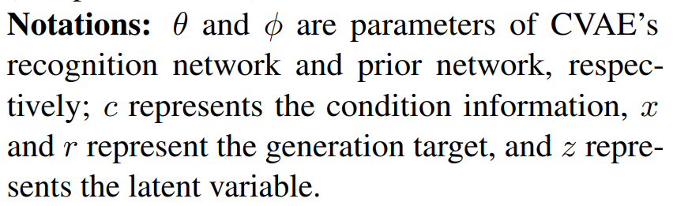
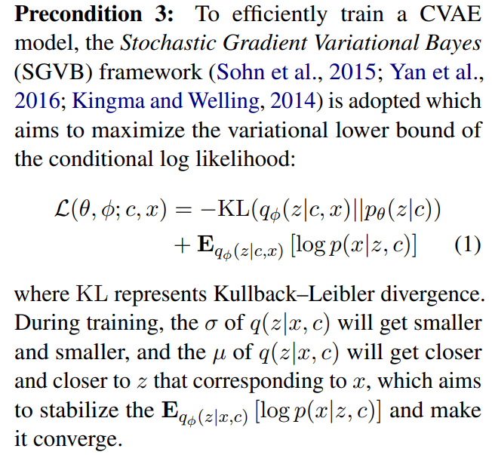
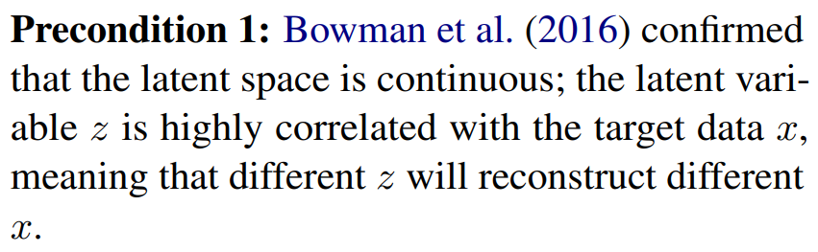
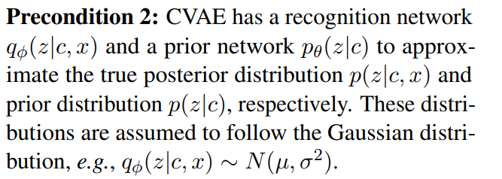
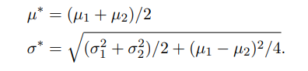
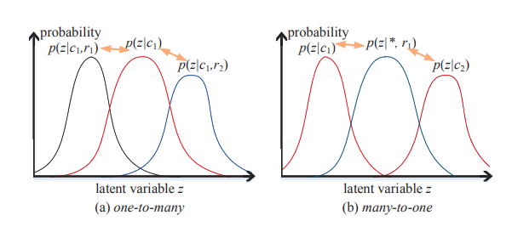
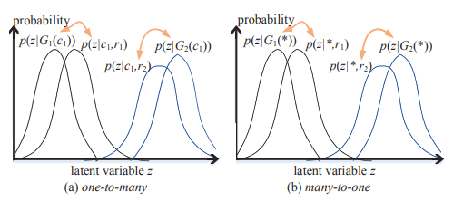

Slide 13
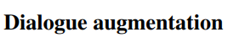
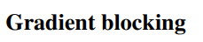
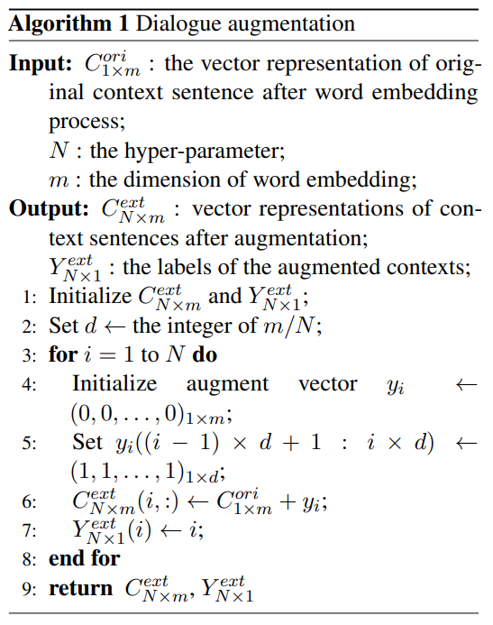
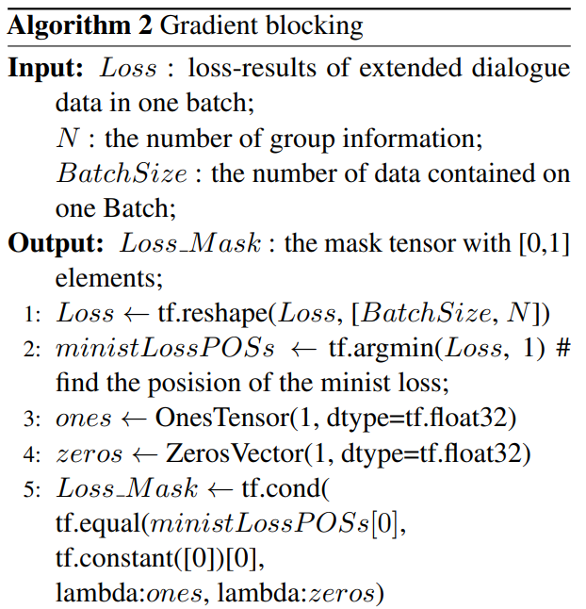
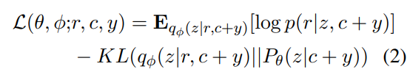
if we optimize the model through all calculated gradients, y1, y2, . . . , yN would be regarded as noise

Slide 14
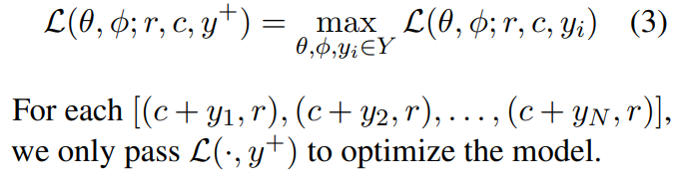
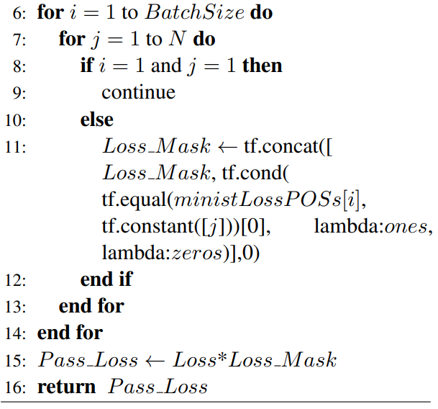
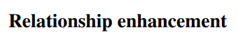
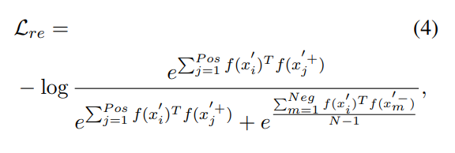
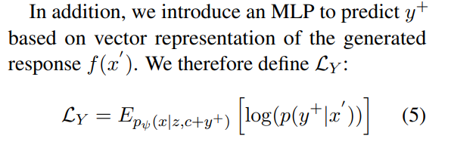
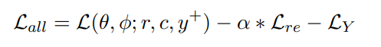

Slide 15
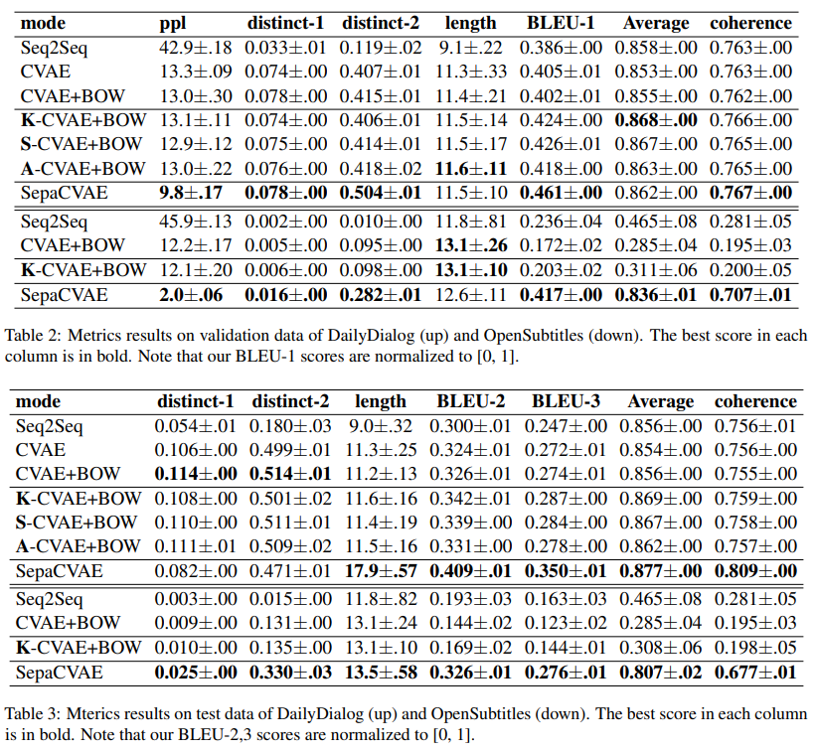

Slide 16
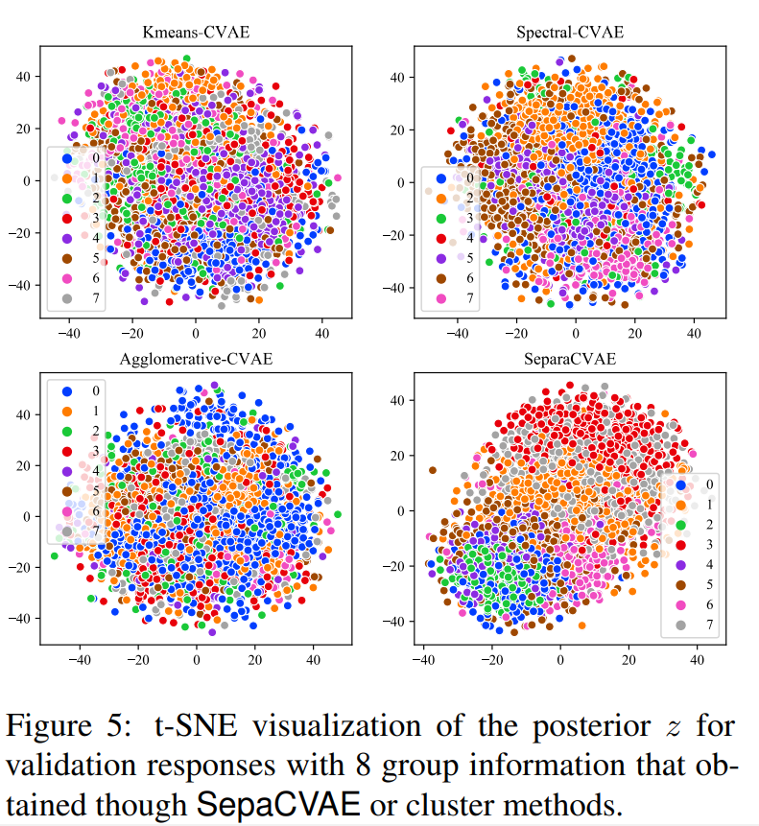
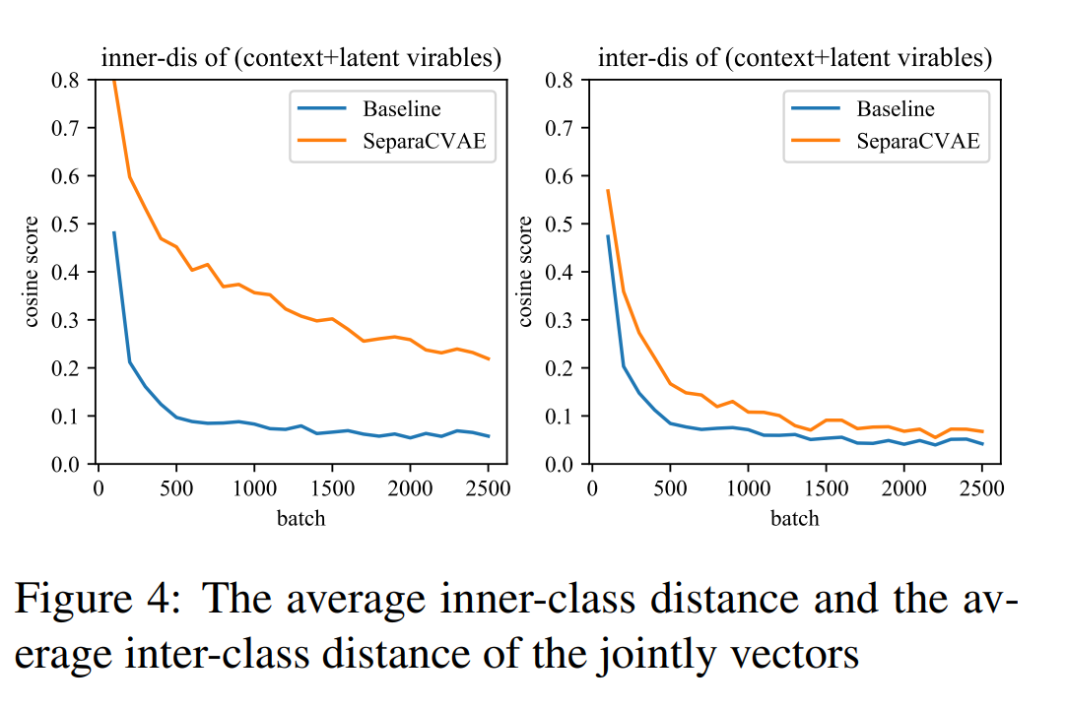

Slide 17
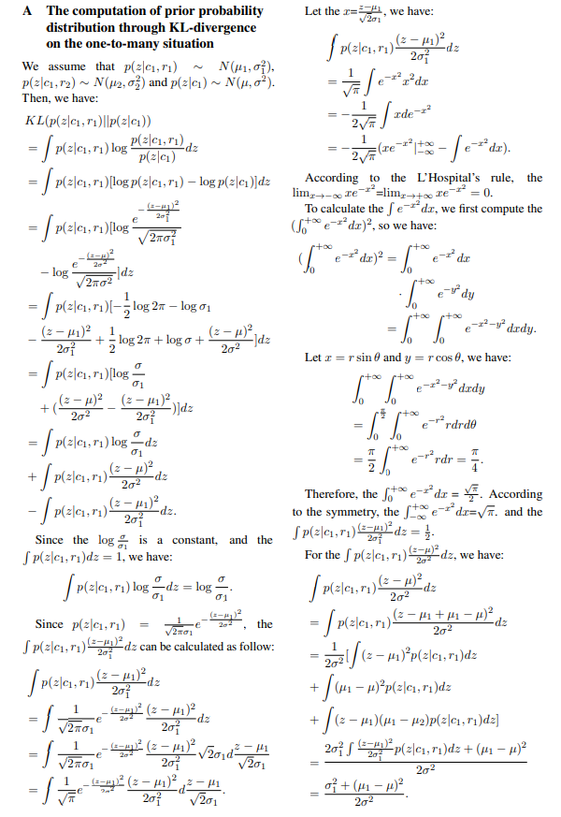
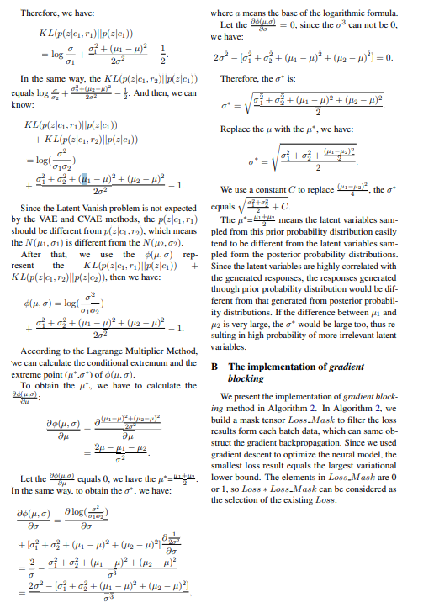

Slide 18
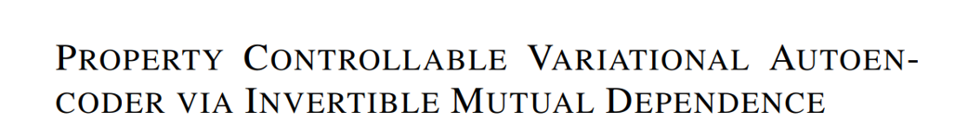
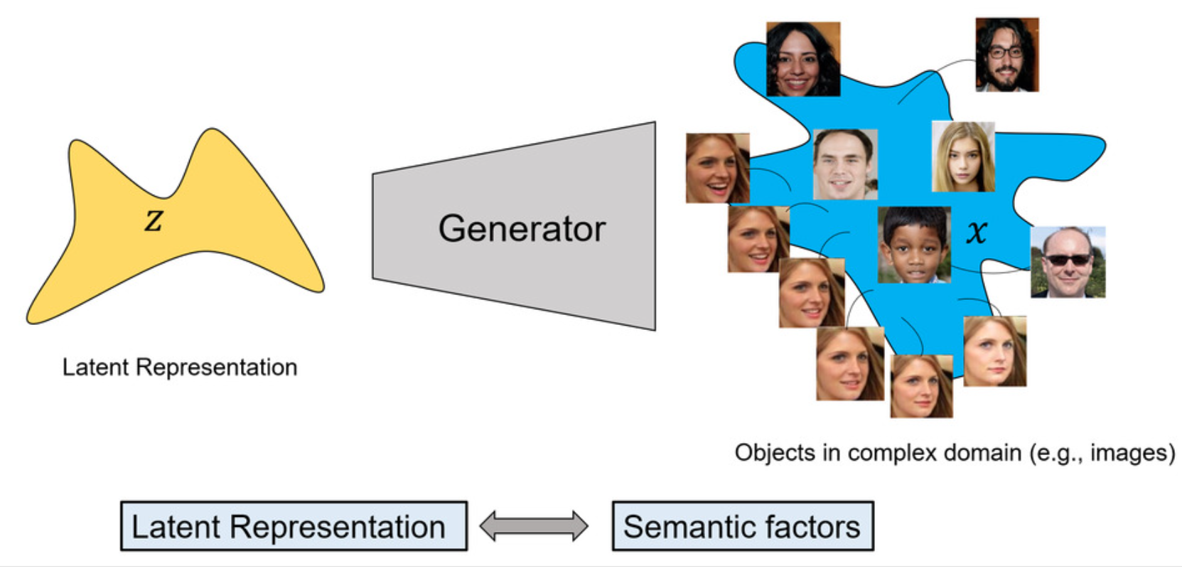
Published as a conference paper at ICLR 2021

Slide 19


Slide 20


Slide 21


Slide 22


Slide 23



Slide 24


Slide 25


Slide 26


Slide 27




Invertible requirement:

Slide 28




Slide 29


Slide 34

近日，来自德国不来梅大学和加拿大多伦多大学的研究者提出一种新架构——可逆残差网络，可用于分类、密度估计和生成任务。而在此之前，单个架构无法在判别和生成任务上同时取得优秀性能。值得一提的是，NeurIPS 2018 最佳论文获得者 David Duvenaud 、陈天琦也是本文作者。

